Slide 1
Nội dung slide
Tên dự án (0.5 min)
Các thành viên (0.5 min)
Giới thiệu (Đối tượng sd, mục đích của proj) (3 min)
Nói về lợi ích của Marvic – các giải quyết vấn đề chung
Khảo sát hiện trạng (2 min)
Xây dựng ứng dụng (3 min)
Bản trình diễn ứng dụng (clip 5ph)
Khái niệm chung các role
Liệt kê các chức năng chính
Project
Dash board
Road map
Back log
Board
Archive
Test
Knowlegde
Đánh giá tốt dở (3 min)
Cảm ơn tạm biệt (the end)

Slide 2
MARVIC – TRANG WEB QUẢN LÝ DỰ ÁN Giáo viên hướng dẫn: Nguyễn Hải Quân
Thành viên của nhóm gồm:
Phan Thanh Khiết: 1752022

Slide 3

Giới thiệu Mục đích
Cải thiện kiến thức và kỹ năng làm việc nhóm.
Notes:
Làm việc nhóm ngày càng trở nên quan trọng hơn
- Trở thành bậc thầy của một hoặc tất cả các ngành nghề trong lĩnh vực ngày nay không mang lại thành công nếu bạn không thể làm việc như một mảnh ghép của nhóm.
Làm việc theo nhóm, là một việc rất tốt và cần thiết không chỉ ở môi trường học đường mà còn ở cả môi trường làm việc.
Không những làm việc theo nhóm giúp chúng ta học hỏi thêm được nhiều kiến thức từ những người trong nhóm của mình, mà còn giúp chúng ta nâng cao hiệu quả công việc.
Tuy nhiên, thật khó để các cá nhân có được tiếng nói chung và làm việc cùng nhau một cách trơn tru.

Slide 4

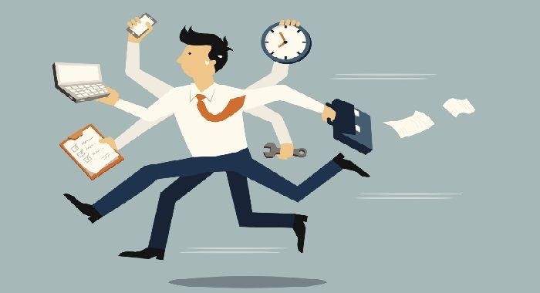
Giới thiệu Đối tượng sử dụng
Học sinh
Người mới đi làm
Notes:
1. Các học kỳ với khoảng thời gian 3 tháng từ lâu đã được áp dụng trong học tập tại hầu hết các trường học. Nhưng khoảng thời gian kéo dài này có nhược điểm của nó. Chúng ta thường thấy học sinh tụt hậu với một chương trình giảng dạy dài hàng tháng trời.
2. Các sinh viên mới ra trường được tiếp cận với thực tế rằng có rất nhiều công việc cần giải quyết và chúng có mức độ ưu tiên khác nhau. Không có khả năng quản lý công việc sẽ khiến sinh viên mất điểm trong mắt công ty và luôn gặp vấn đề trong công việc

Slide 5
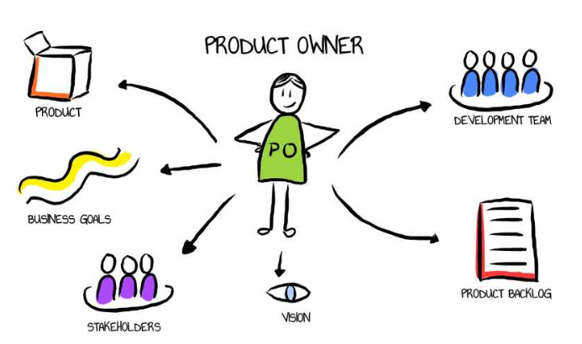
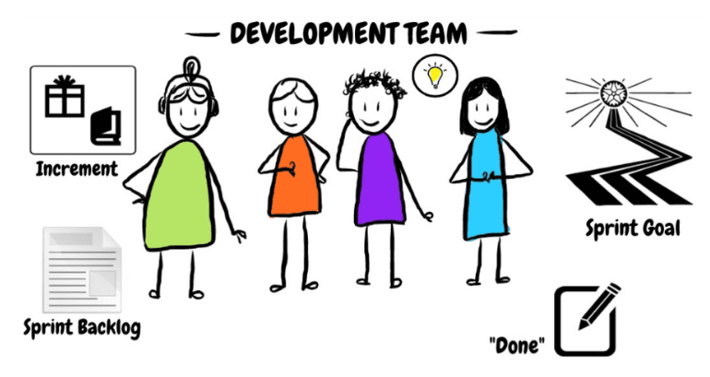
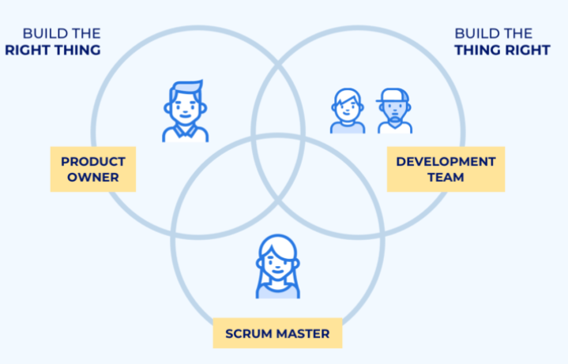
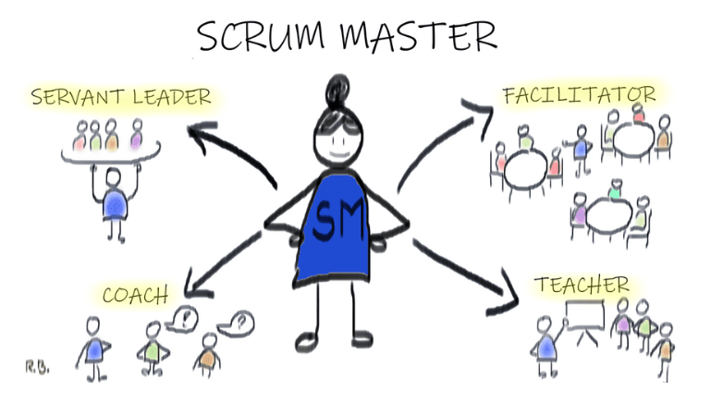
Cách giải quyết của Marvic 1
Notes:
PO:
+ Vai trò của Product owner là thu hẹp khoảng cách giao tiếp giữa nhóm và các bên liên quan, đóng vai trò là người đại diện từ cả 2 phía
+ Khả năng truyền đạt tốt là phẩm chất quan trọng nhất.
+ Nhận ra các điều cần được ưu tiên và nắm được điểm mạnh lẫn điểm yếu của các thành viên
PM:
+ Giúp Product owner theo dõi công việc tồn đọng của sản phẩm đảm bảo công việc được hiểu rõ để nhóm có thể liên tục đạt được tiến độ công việc.
+ Giúp nhóm tránh những yếu tố cản trở trong quá trình làm việc, cho dù nội bộ hay bên ngoài nhóm.
Developer team:
+ Là những người sẽ thực hiện tất cả các công việc cần thiết để gia tăng giá trị của sản phẩm sau mỗi Sprint.
+ Nhóm được khuyến khích thảo luận trực tiếp với các bên liên quan để cung cấp sự hiểu biết tối đa về các yếu tố kỹ thuật và phản hồi ngay lập tức.

Slide 6
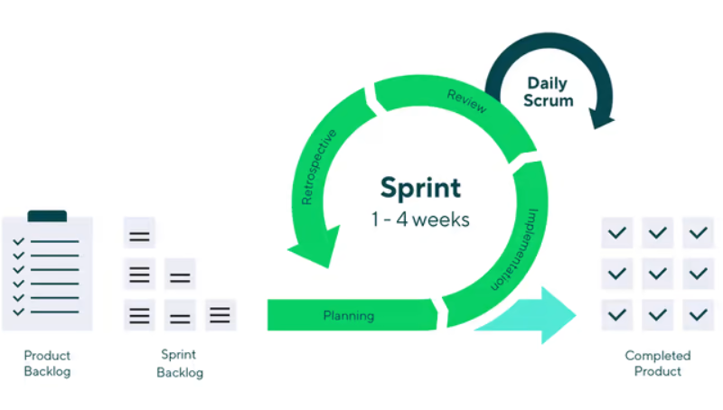
Cách giải quyết của Marvic 2
Notes:
- Sprint là một khoảng thời gian ngắn, được đóng khung thời gian khi một nhóm scrum làm việc để hoàn thành một lượng công việc đã định.
- Sử dụng Sprint đúng cách sẽ giúp nhóm nhanh nhẹn của bạn vận hành công việc tốt hơn mà ít gặp vấn đề hơn.

Slide 7
Khảo sát hiện trạng
 | Mạnh | Yếu
Jira | Đầy đủ chức năng cho người dùng chuyên nghiệp Các thao tác kéo thả mượt mà Duy trì kế hoạch nhờ biểu đồ thời gian. Hỗ trợ doanh nghiệp có thể phối hợp nhiều dự án cùng lúc. Khả năng tùy biến của người dùng tốt. Có 1 hệ sinh thái hỗ trợ nhiều sản phẩm. | Có nhiều version qua các năm, bắt buộc người dùng phải dành nhiều thời gian để làm quen lại khi có các thay đổi lớn. Số đông người dùng cần tham gia một hoặc nhiều khóa học. Có quá nhiều thông tin trên giao diện. Dễ làm người dùng bị bối rối khi mới sử dụng. Giới hạn nhiều chức năng khi sử dụng miễn phí. Chi phí cao Chỉ phát huy tối ưu hiệu quả với dự án lớn, không phù hợp với dự án vừa và nhỏ (dưới 3 tháng) Quy trình làm việc phức tạp đòi hỏi phải tìm hiểu kỹ lưỡng
Monday | Có tính năng thảo luận trên từng công việc, có thể hội thảo nội bộ mà cũng có thể thảo luận qua lại với khách hàng. Giao diện hiện đại. Có thể tích hợp với các nhà cung cấp dịch vụ thứ 3. | Giao diện không đơn giản hay tinh. Thiếu các Quick Helps để giúp người dùng có thể làm quen nhanh hơn. Mức phí cao
Trello | Dễ sử dụng Miễn phí Theo dõi trực quan | Tương tác kém giữa các thành viên Không phù hợp cho quản lý thời gian Thiếu báo cáo công việc

Slide 8
